Slide 1
AULA 4
PASSO 4: Alcançar o desenvolvi-
mento urbano resiliente
Notes:
1

Slide 2





Ao final desta aula você será capaz de:
• Compreender o que o passo 4 institui na CCCR;
• Entender como colocar as diretrizes do passo em prática na sua cidade;
• Observar exemplos de cidades que já implantaram ações relativas ao passo 4 para o desenvolvimento da resiliência local.
Notes:
2
Compreender o que o passo 4 institui na Campanha Construindo Cidades Resilientes;
Entender como colocar o passo em prática na sua cidade;
Observar exemplos de municípios que já implantaram ações relativas ao passo 4 para desenvolvimento da resiliência local.

Slide 3

PASSO 4: Alcançar o desenvolvimento
urbano resiliente
Aplique e imponha regulamentos realistas, compatíveis com o risco de construção e princípios de planejamento do uso do solo. Identifique áreas seguras para cidadãos de baixa renda e desenvolva a urbanização dos assentamentos informais, sempre que possível.
Notes:
3

Slide 4
PASSO 4 – Como colocar em prática?
A definição de critérios de uso e ocupação do solo com base em dados extraídos por tipo de risco e pela suscetibilidade de estruturas, setores e serviços locais frente a esses riscos.
A busca por soluções arquitetônicas e de design que possam aumentar a resiliência e mitigar estresses locais.
O desenvolvimento de um código de posturas e a adoção de padrões de construção e de zoneamento que instituam padrões de projetos de construção sustentável e que considerem os riscos identificados, reduzindo-os e eliminando os que possam surgir.
Notes:
4

Slide 5

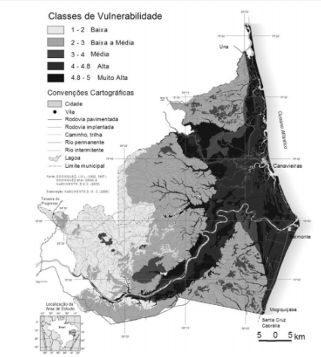
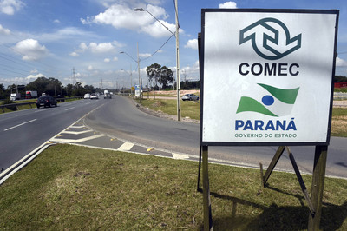
Avaliação da vulnerabilidade ambiental como instrumento de gestão costeira nos municípios de Belmonte e Canavieiras, Bahia
Estudos de concepção de parques metropolitanos - Coordenação da Região Metropolitana de Curitiba-PR (COMEC)
Notes:
5

Slide 6



Texto e apresentação
Cap. Lucas Frates Simiano
Produção e edição
Néctar filmes
Realização
CEPED/PR
Notes:
6

